Slide 1

MUG #12
From ground to Azure
Axel Pereira, Joani Couma

Slide 2
Quoi ?
Association loi 1901 pour
Promouvoir le développement autour des technologies Microsoft (et pas que!)
Rassembler les communautés autour d’un sujet technique
Passer un moment convivial (apéro!)
Quand ?
Tous les mois (ou presque) avec une pause estivale
Où ?
En fonction des évènements
À l’IUT des Cézeaux
Au Bivouac
Ailleurs… (bar, salle municipale)

Slide 3


Merci à nos sponsors

Slide 4
ct
Les prochaines sessions
En ce moment - Pinte of science festival
27/05 - APIHour #42 - Clermont’ech
20/06 - Kotlin - LavaJUG
25/06 - Kinect : quelques exemples d’utilisation dans le cadre du club info
Coming soon - Chaos Engineering - MUG

Slide 5
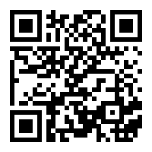
ct

Slide 6
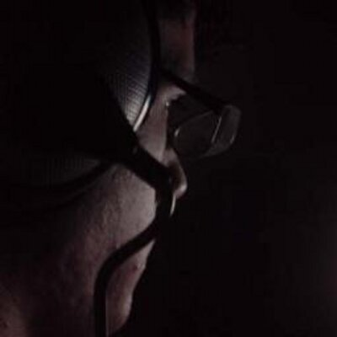
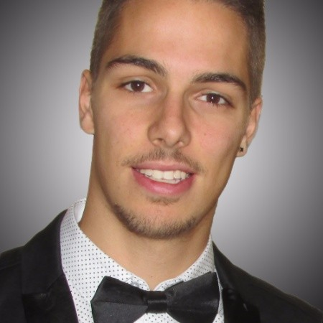
ct
Ce soir
Joani Couma
Axel Pereira

